Slide 1
GitHub be-HAFFY, 호스팅 웹 페이지
소프트웨어학과
2023864041
웹 프로그래밍 (깃허브 정리)
2024.12.10
정지민

Slide 2
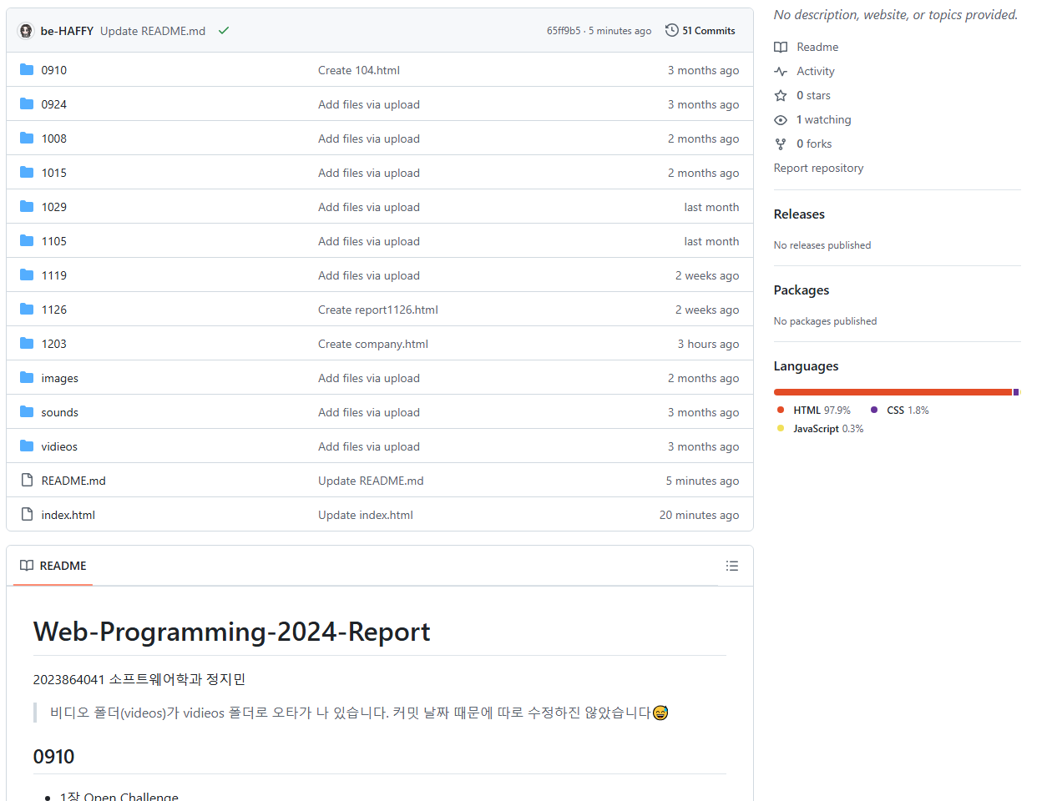
Main

Slide 3
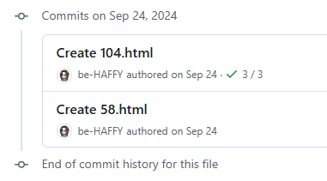
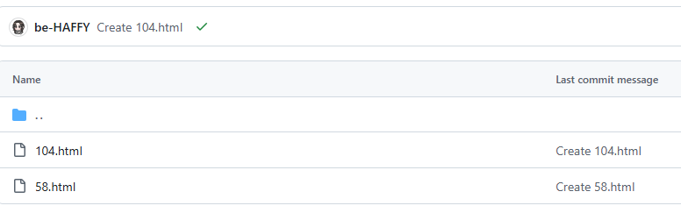
0910

Slide 4
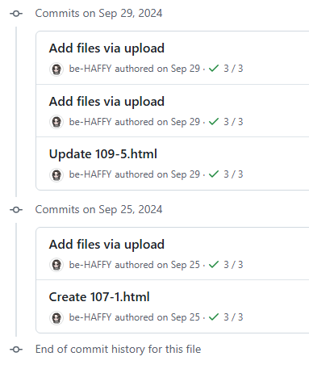
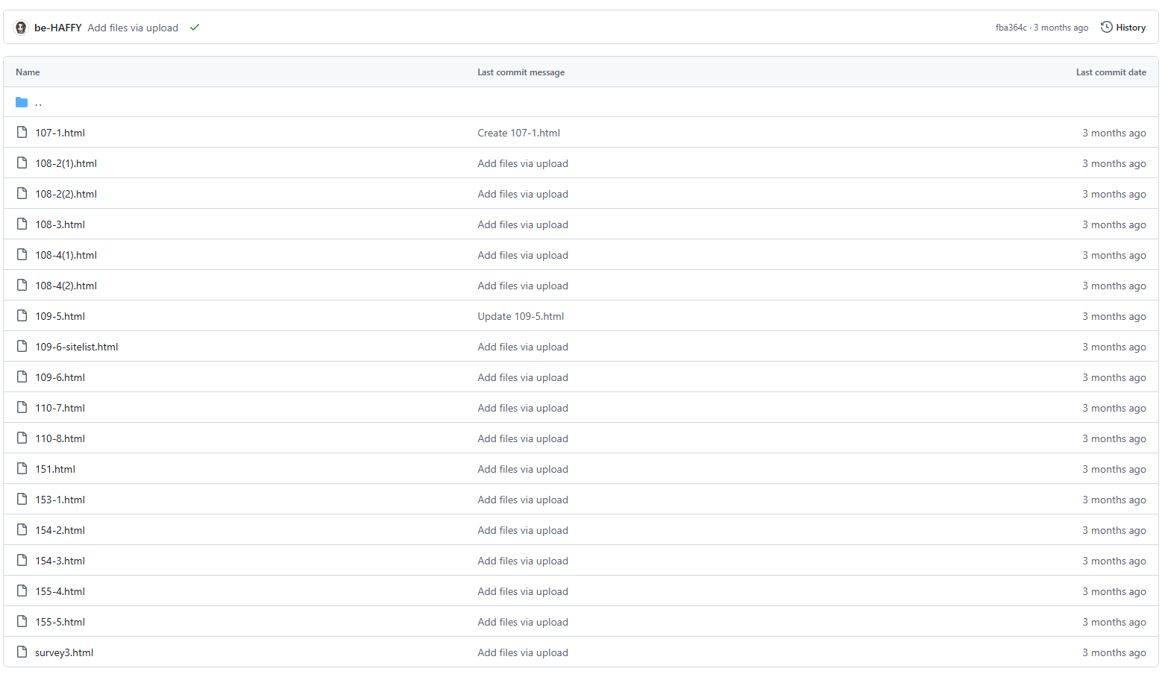
0924

Slide 5
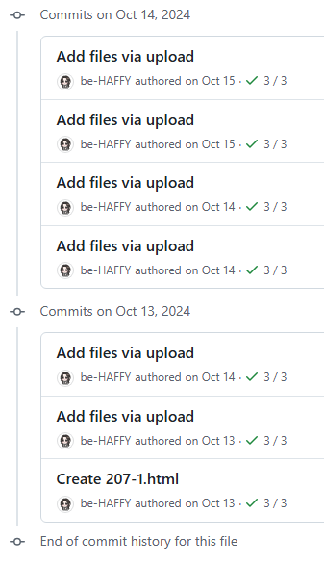
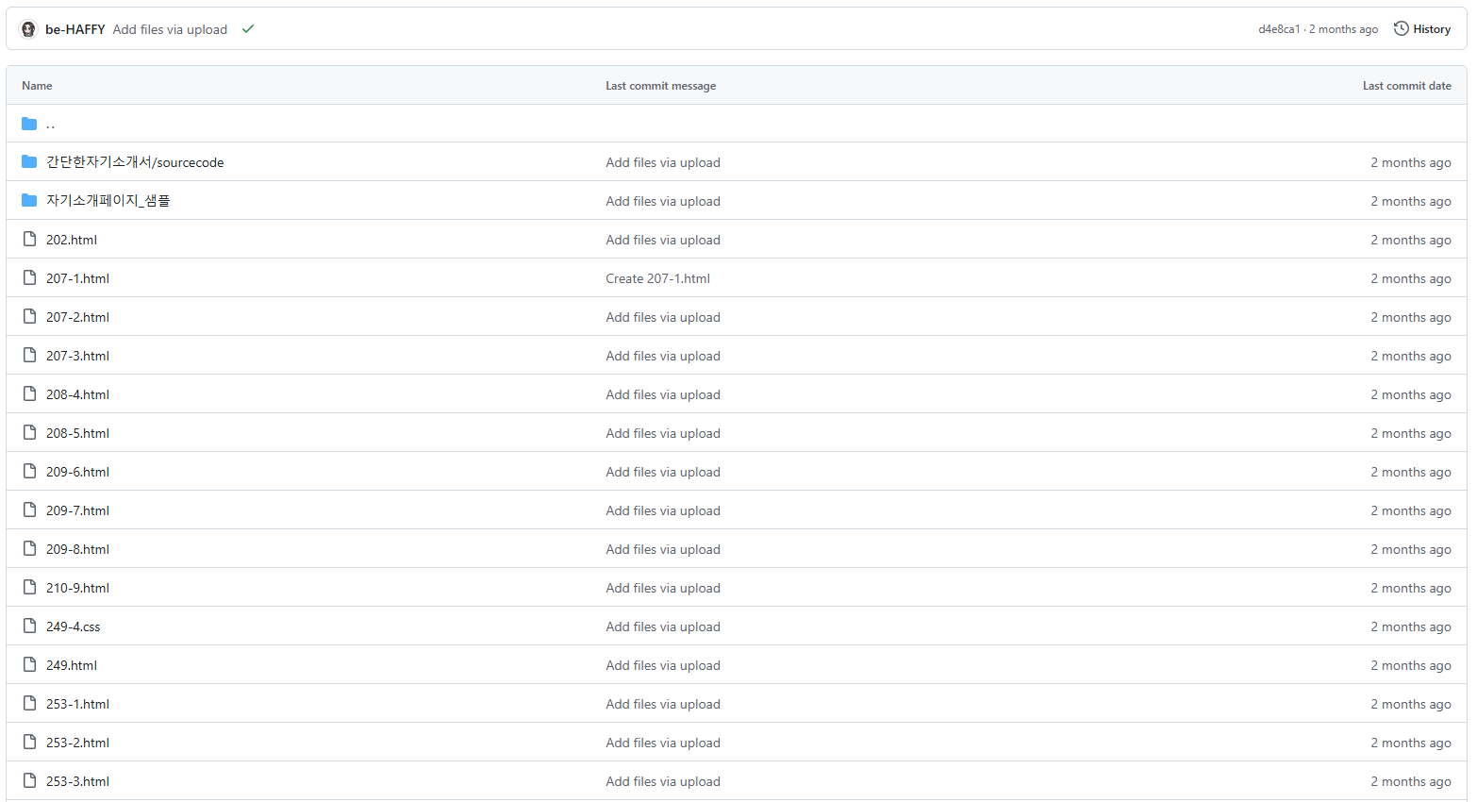
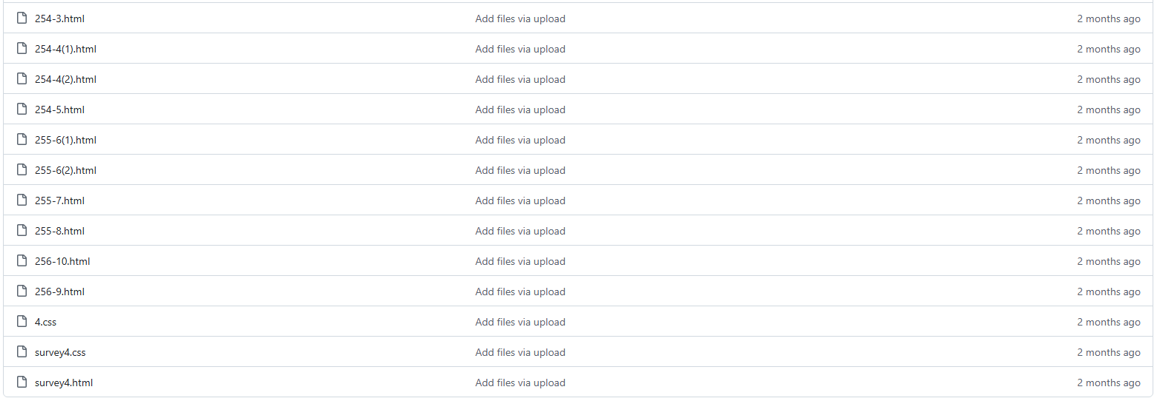
1008

Slide 6
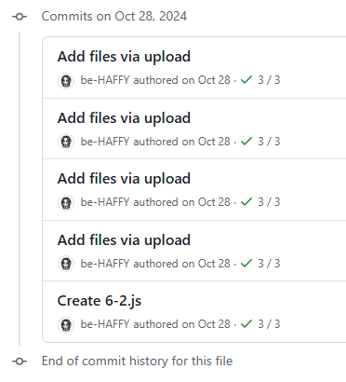
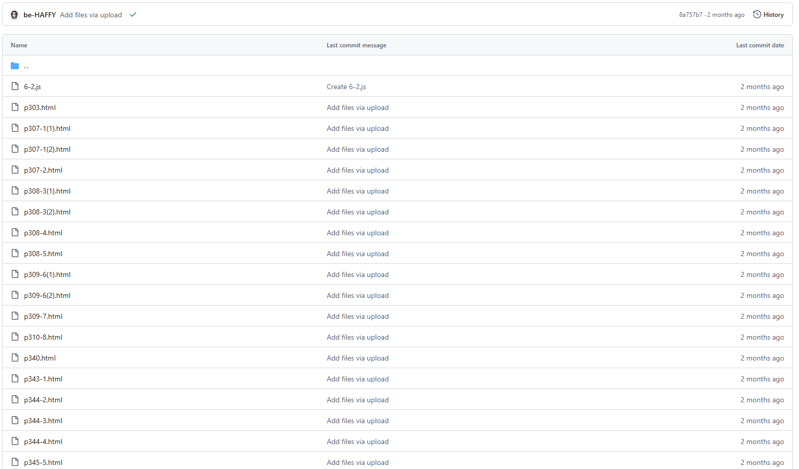
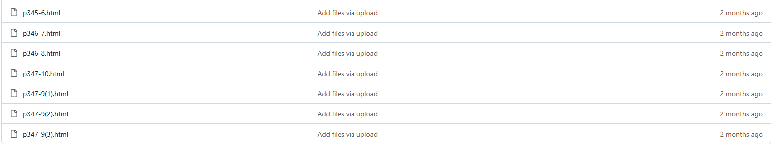
1015

Slide 7
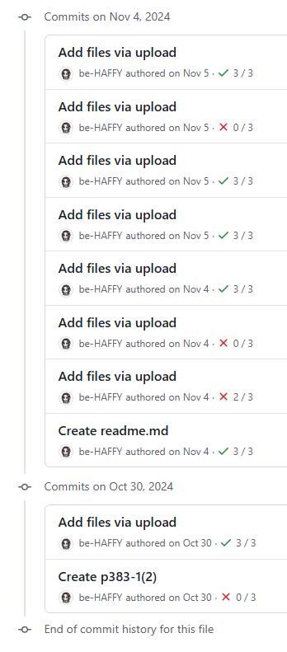
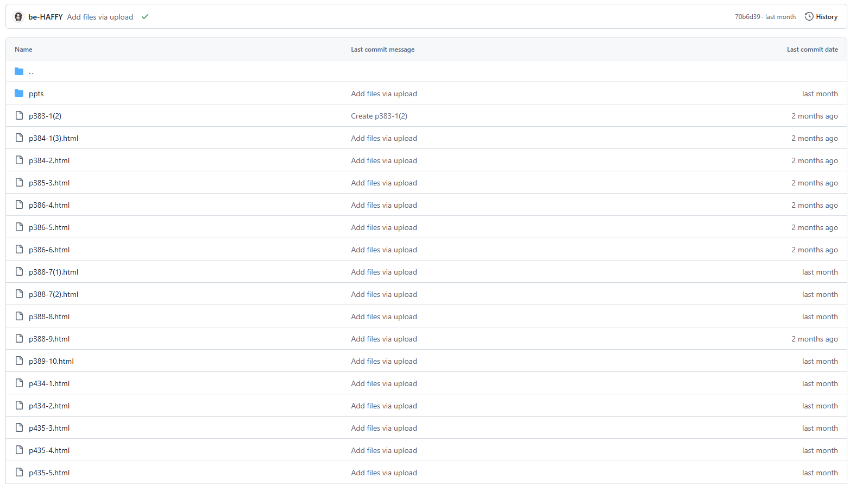
1029

Slide 8
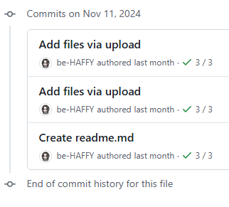
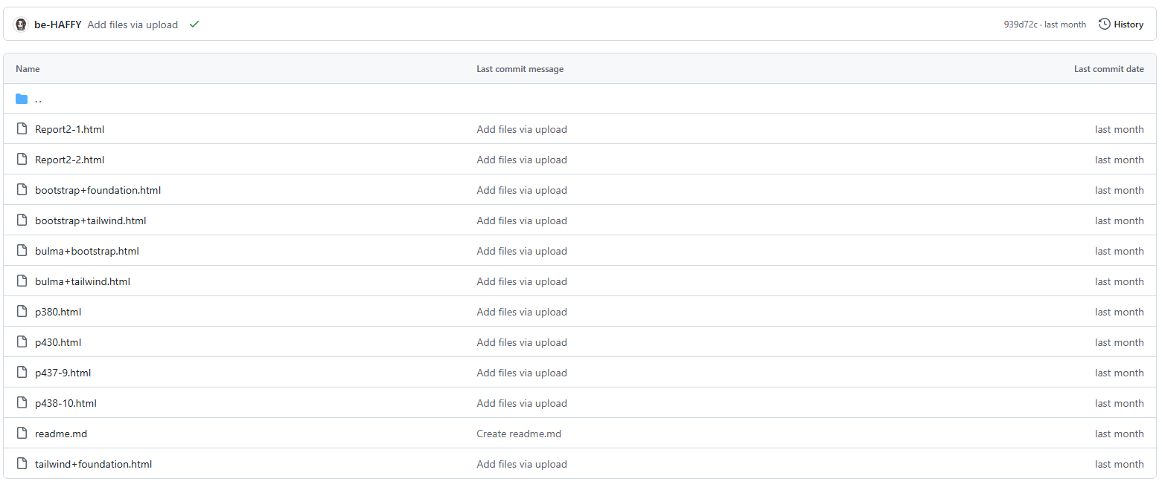
1105

Slide 9
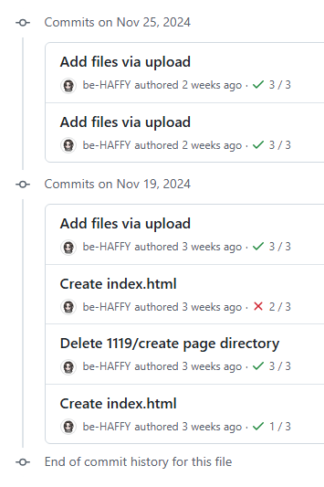
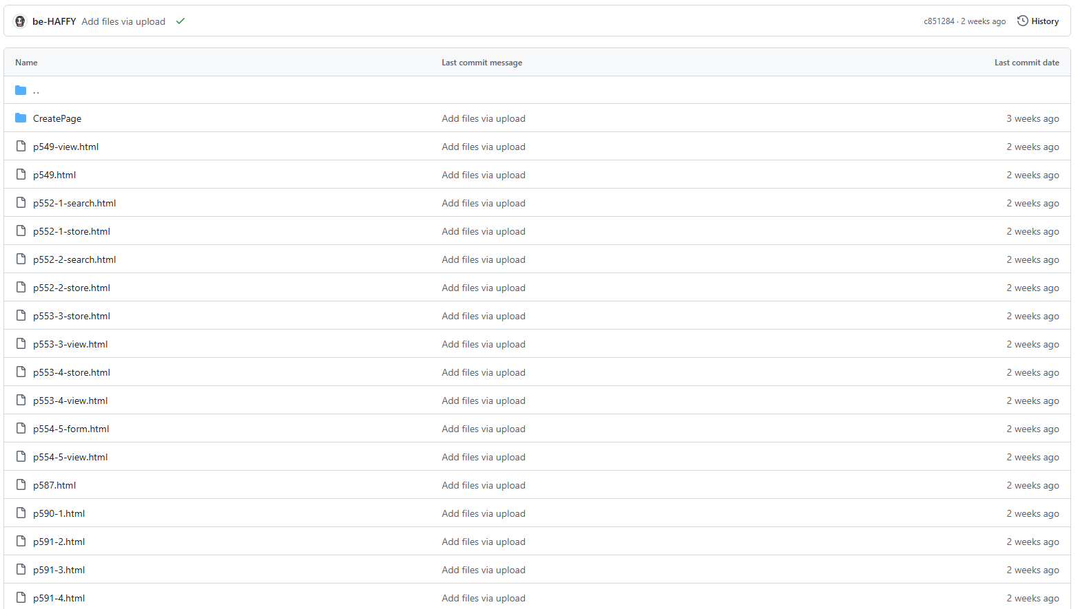
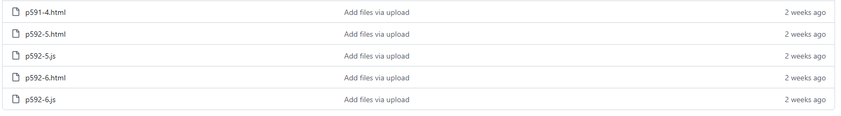
1119

Slide 10
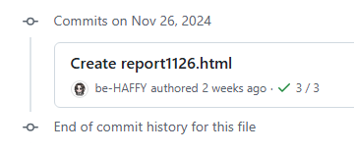
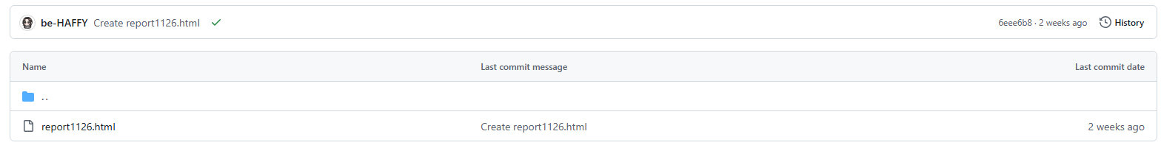
1126

Slide 11
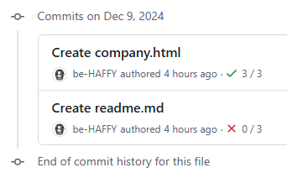
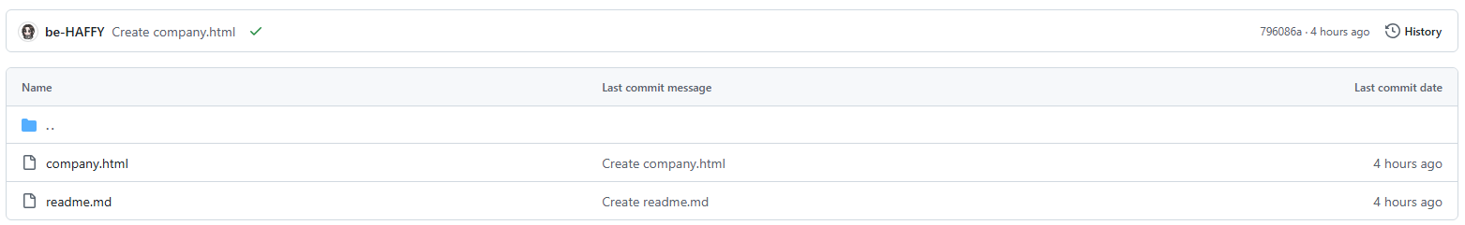
1203

Slide 12
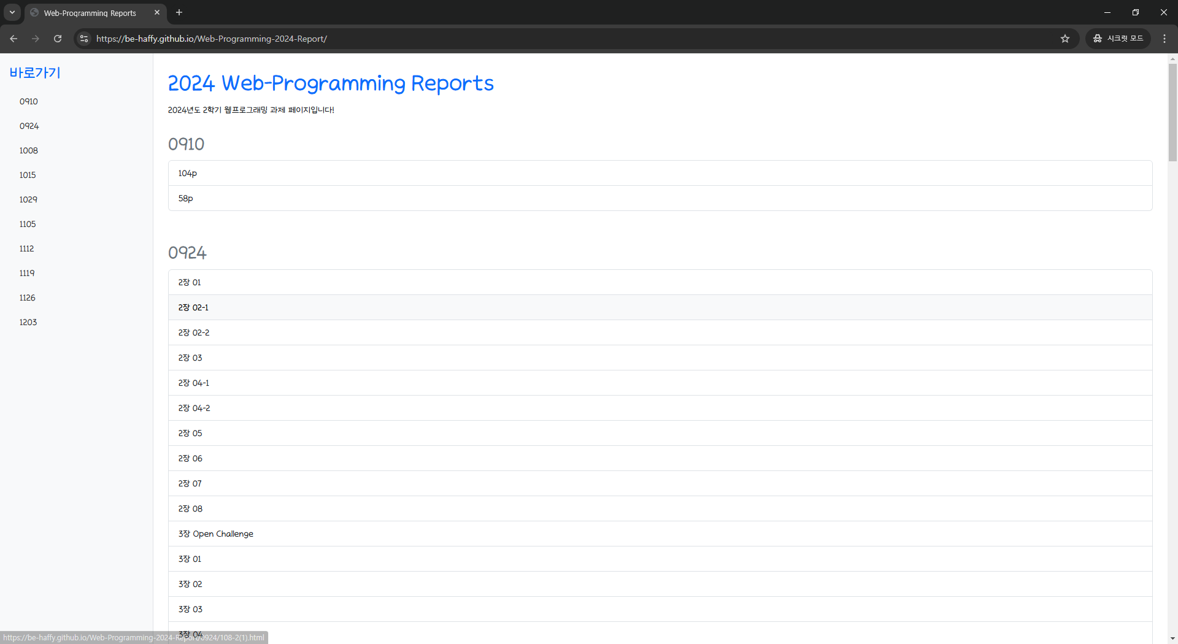
Index.html
https://be-haffy.github.io/Web-Programming-2024-Report/

Slide 13
점수 : 30
빠짐없이 모든 과제가 제한시간(다음 강의시간) 이전에 커밋 완료 되었습니다.
Index.html을 작성하여 지금까지 만든 모든 웹 페이지를 연결하는 페이지를 구현하였으며, 깃허브 웹 호스팅을 이용하여 호스팅하였습니다.
readme.md 마크다운 문서로 각 레지스토리의 설명을 간단히 작성하였습니다.

